Slide 1


2025
DataPulse
Datova analyza
Page
01

Slide 2

Problem?
2025
Chaos v nákladoch
Stratené bločky
Preplatky
Page
02

Slide 3
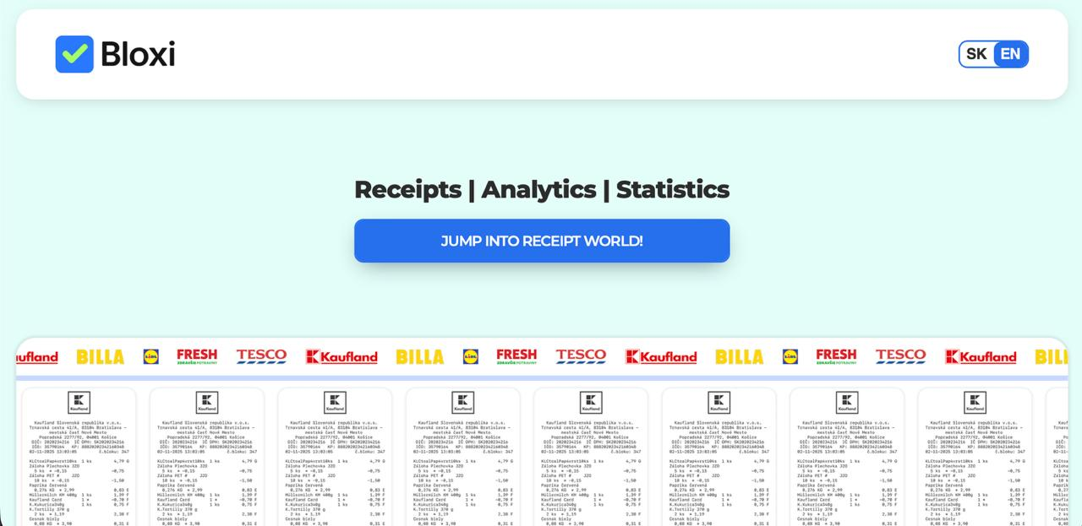
Riešenie!
2025
Štatistika výdavkov
Upravené bločky
AI assistant
Page
03

Slide 4
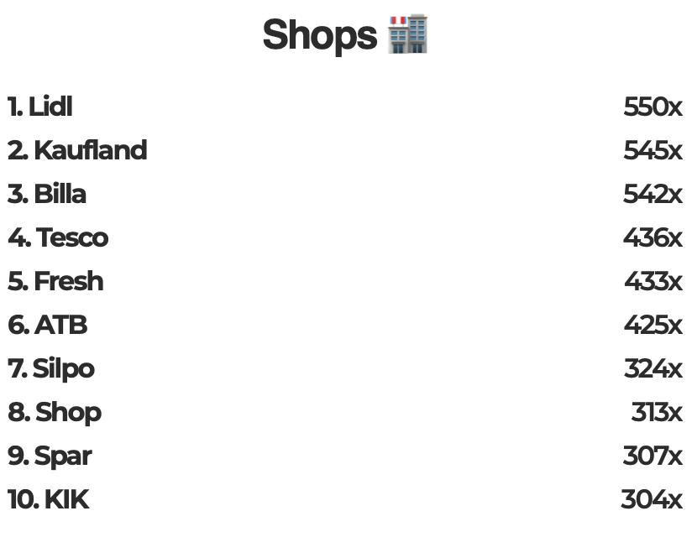
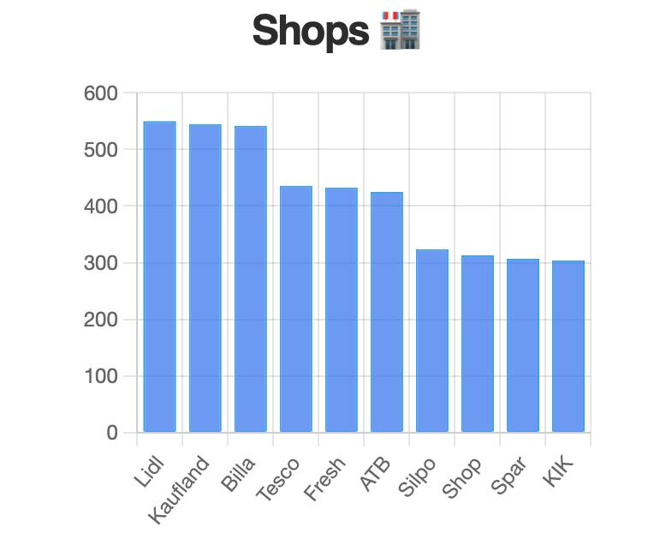
2025
Štatistika
Rýchla analýza 10 najpopulárnejších items v troch rôznych oblastiach
Shops/Products/Categories s možnosťou zobraziť prehľadný graf a vybrať si podľa dní
Page
04

Slide 5


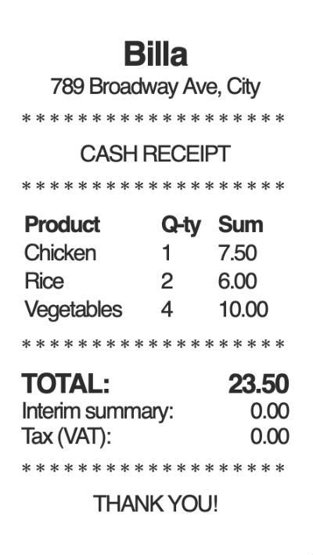
2025
Bločky
Usporiadané bločky vždy pri sebe
Možnosť filtrovania a prezerania účtovných dokladov podľa dátumu
Page
05

Slide 6
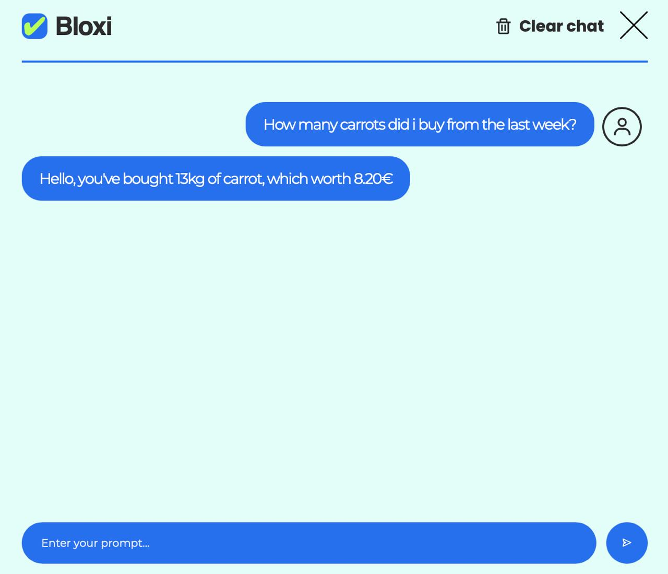
2025
Ai assistant
Pomocou chatbota môžeme získať konkrétnu odpoveď na našu otázku.
Poskytuje správy a vyhľadávanie v jednoduchom jazyku
Porovnanie
Page
06

Slide 7
2025
Thank
You.
Page
07

